Slide 1

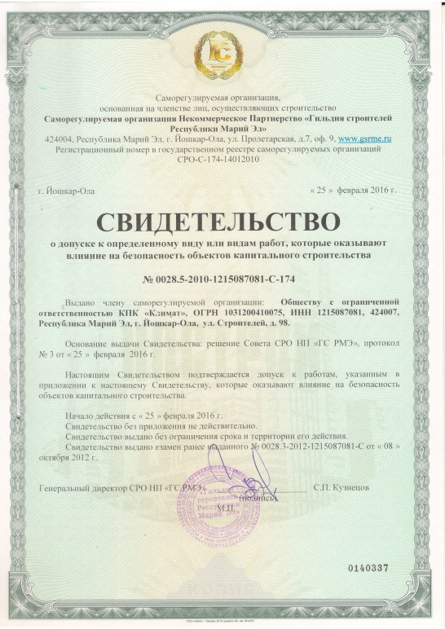
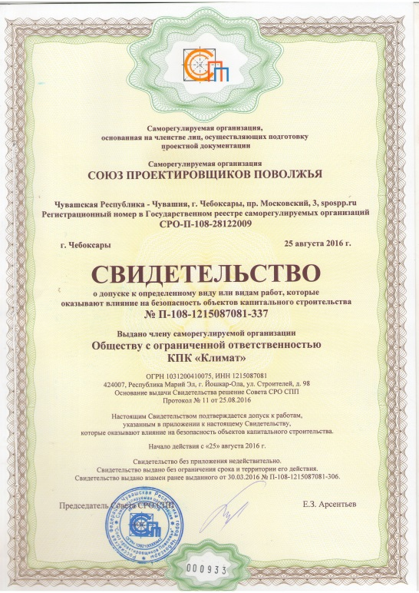
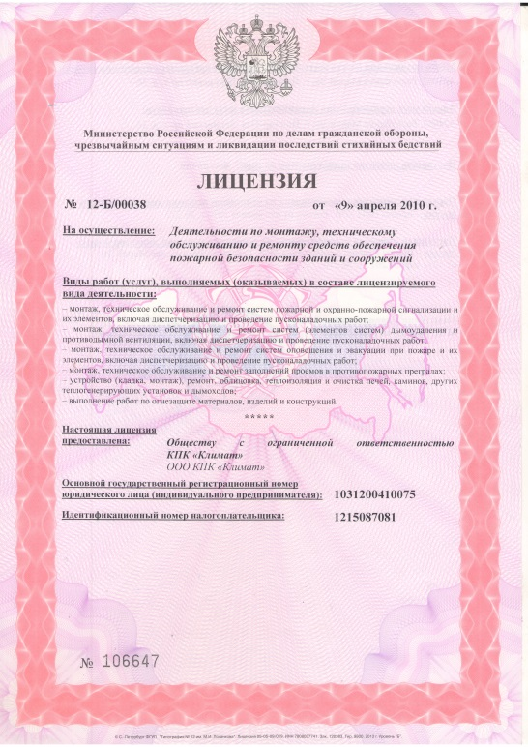
ООО КПК «Климат» – строительно-монтажная, проектная компания, работает с 2002 года на рынке строительных услуг по изготовлению и монтажу внутренних инженерных сетей, является членом следующих саморегулируемых организаций: «Гильдия строителей Республики Марий Эл» г. Йошкар-Ола, «Союз проектировщиков Поволжья» г. Чебоксары.
КПК «Климат» имеет бессрочную лицензию на осуществление деятельности по монтажу, техническому обслуживанию и ремонту средств обеспечения пожарной безопасности зданий и сооружений ГУ МЧС.

Slide 2
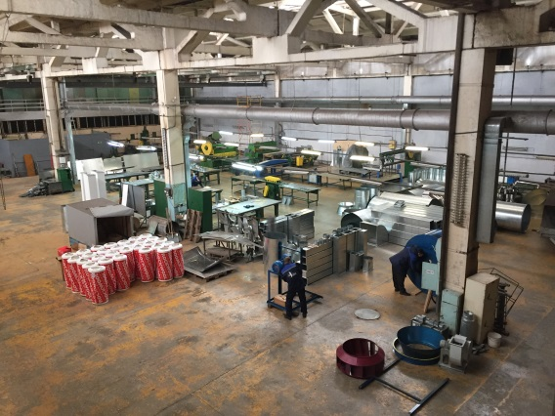
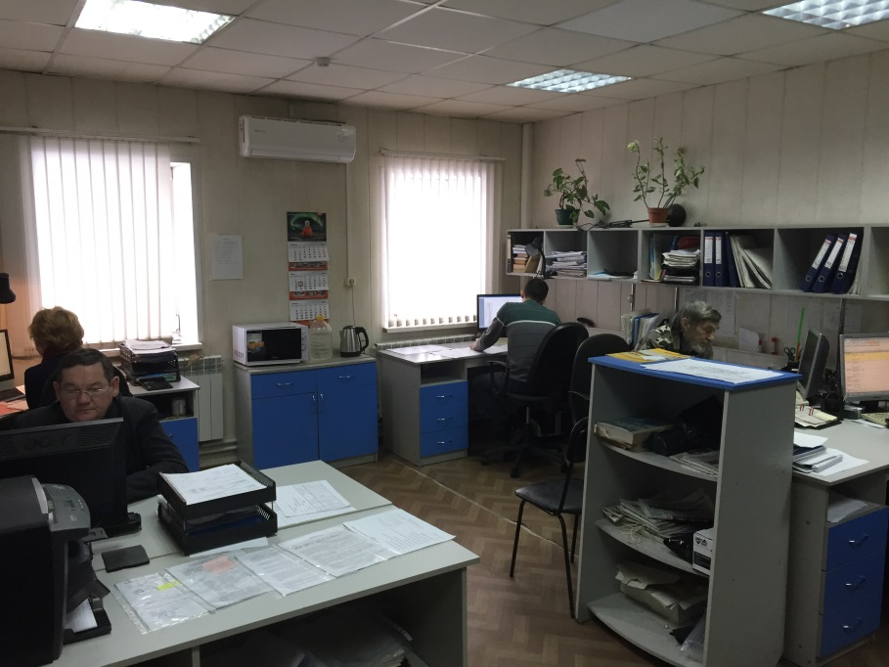
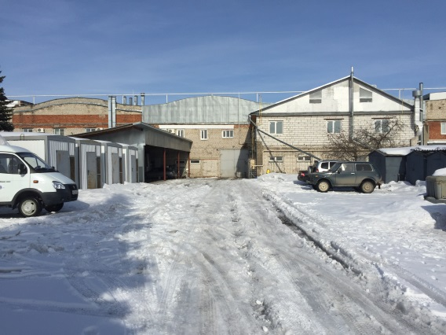
Компания располагает собственными производственными площадями в количестве 2500 кв.м. и 0,25 Га прилегающих территорий. В цехе по изготовлению вентзаготовок располагаются сборочный, механический и сварочный участки, электролаборатория и складские помещения. Производственный цех способен изготавливать в день до 200 кв.м. прямоугольных и круглых воздуховодов и фасонных частей из оцинкованной и нержавеющей сталей.

Slide 3
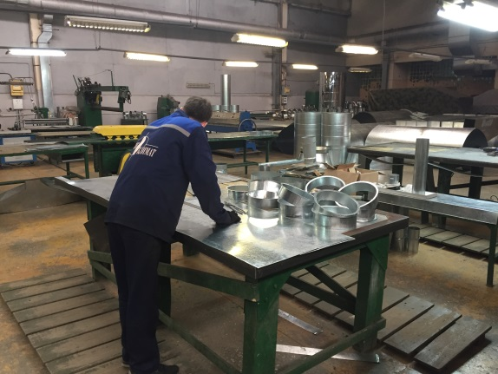
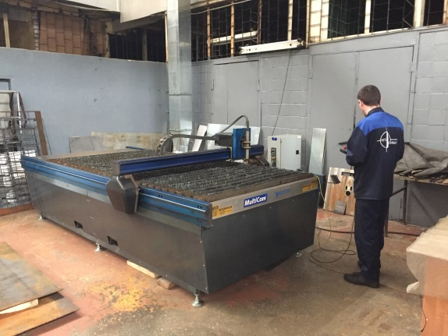
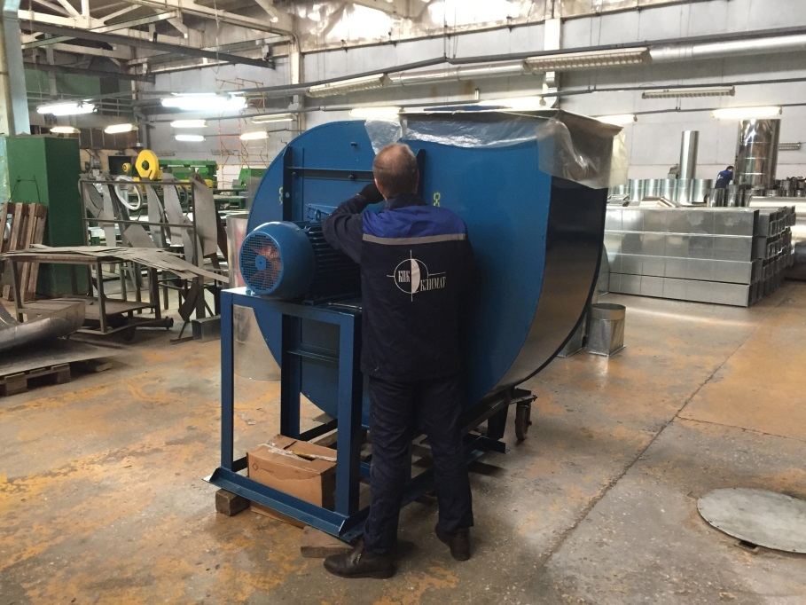
Численность сотрудников фирмы колеблется в пределах 30-40 человек в зависимости от загрузки. ИТР составляет 12 человек. В цехе изготовления вентзаготовок работает 10 человек, на монтажных работах задействовано 12 человек. Все монтажные звенья укомплектованы монтажными вышками, такелажными и грузоподъемными устройствами, индивидуальными средствами защиты. В случае необходимости возможно увеличение численности рабочих на 25-30%.

Slide 4
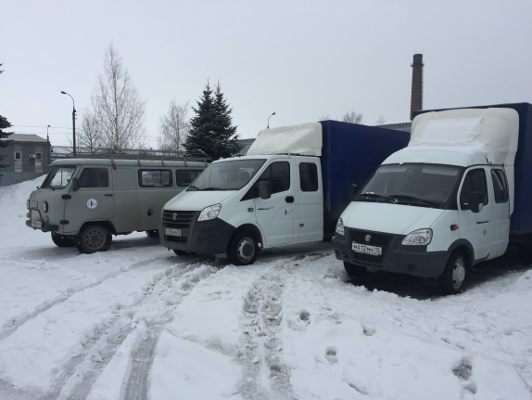
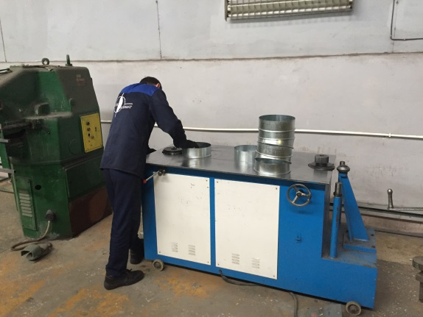
Станочный парк насчитывает более 30 единиц различного металлорежущего оборудования и более 20 единиц специального оборудования и приспособлений.
КПК «Климат» имеет опыт монтажных работ на различных объектах: промышленных, торгово-развлекательных, спортивных и жилищных. Мы выполняем работы по республике Марий Эл, но есть положительный опыт работы в республиках: Чувашия, Татарстан, Коми, Калмыкия; областях: Кировской, Нижегородской.
Транспортный парк состоит из 4 единиц: 2 Газели (грузопассажирские), УАЗ «буханка», автопогрузчик 5 тонн.

Slide 5
Мы предлагаем полный комплекс услуг по проектированию, производству, монтажу, ремонту и обслуживанию инженерных систем:
вентиляции и кондиционирования воздуха;
воздушного и водяного отопления;
пневмотранспорта и аспирации;
видеонаблюдения;
электроснабжения.
Сотрудники организации обладают необходимыми техническими навыками, соблюдают трудовую и технологическую дисциплину. Оперативно оказывается техническая и консультативная помощь Заказчикам при решении сложных задач. Специалисты организации предоставляют полную исчерпывающую информацию на все вопросы, касающиеся монтажа, проектирования, техобслуживания и эксплуатации оборудования.
Мы ориентируемся на современные, надежные технологии, используем профессиональное оборудование ведущих российских и зарубежных производителей, неизменно поддерживая высокие стандарты качества в своей работе.
Качество выполненных работ соответствует требованиям ГОСТ Р ИСО 9001-2001 (ИСО 9001:2000).

Slide 6
За время своей деятельности мы достаточно успешно сотрудничали как с учреждениями здравоохранения, образования, так и с промышленными, торговыми предприятиями различного направления деятельности Республики Марий Эл.
Долгосрочное сотрудничество связывает ООО КПК «Климат» с: ОАО «Сбербанк», ОАО «Россельхозбанк», ООО «Гардиан-группа», Агрохолдинг «Акашево», ГБУ РМЭ «Республиканская клиническая больница», «Йошкар-Олинская кондитерская фабрика» (Холдинг «Объединенные кондитеры»), Поволжский государственный технологический университет, «Газпром межрегионгаз Йошкар-Ола», Красногорский завод «Электродвигатель», СПК «Звениговский мясокомбинат», ООО «Электроконтакт», ЗАО «НПОТЭЛ» (Таврида Электрик) , ЗАО «Совиталпродмаш», ООО «НПФ «Геникс», МУП РМЭ «Водоканал», Чебоксарский авторемонтный завод и т.д.

